Slide 1
TIẾNG VIỆT 1
Tập 2
Tuần 22
Tập viết: Sau bài 114, 115

Slide 2
KHỞI ĐỘNG

Slide 3
Đọc bài viết
uê
hoa huệ
uơ
huơ vòi

Slide 4
Đọc bài viết
uy
tàu thuỷ
uya
đêm khuya

Slide 5
Nhận xét bài viết

Slide 6
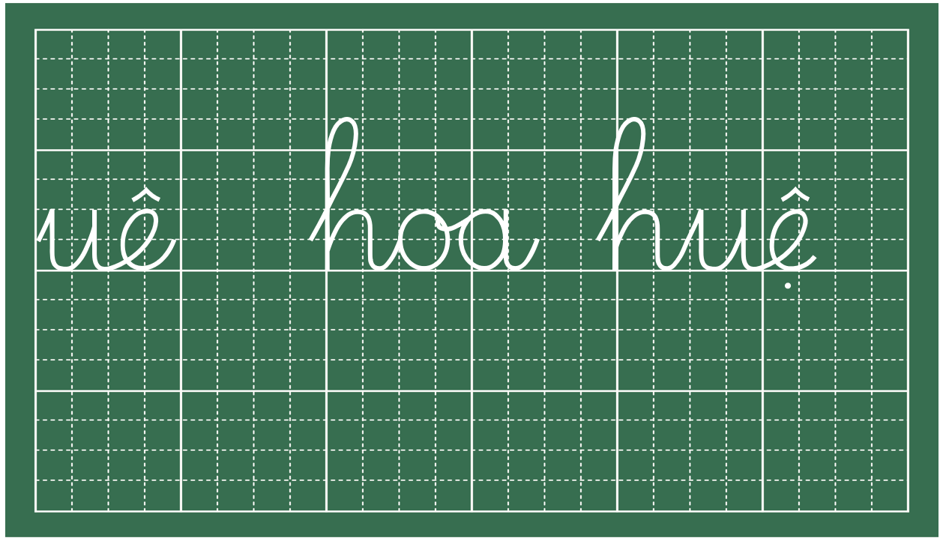
Viết bảng con

Slide 7
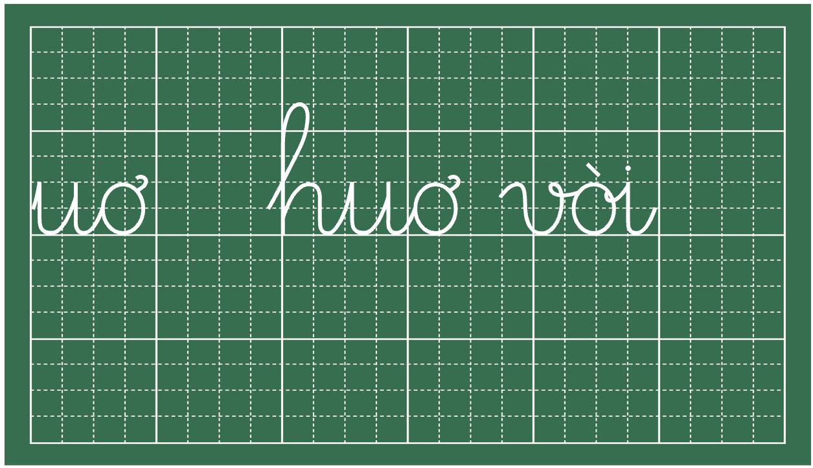
Viết bảng con

Slide 8
Viết bảng con

Slide 9
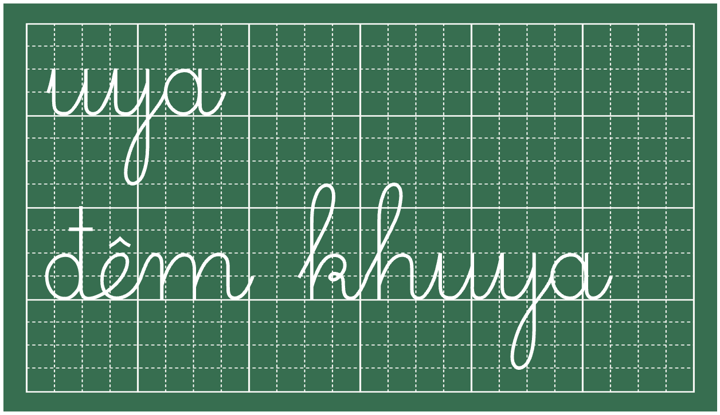
Viết bảng con

Slide 10
Viết vở luyện viết

